Slide 1
THỰC HÀNH TIẾNG VIỆT
(Đặc điểm và chức năng của thuật ngữ)

Slide 3
Các thông tin sau biểu thị cho khái niệm gì? Khái niệm đó thuộc bộ môn khoa học nào
STT | Khái niệm | Bộ môn khoa học
1 | Ví dụ: Nước | Hoá học
…. | ………… | ………..
…. | ………… | ………..
Nước là hợp chất của các nguyên tử hi-đrô và ôxi, có công thức là H₂O
Muối là hợp chất mà phân tử gồm có một hay nhiều nguyên tử kim loại liên kết với một hay nhiều gốc a-xít

Slide 4
Thạch nhũ là sản phẩm hình thành trong các hang động do sự nhỏ giọt của dung dịch đá vôi hòa tan trong nước có chứa a-xít các-bô-níc.
Bazơ là hợp chất mà phân tử gồm một nguyên tử kim loại liên kết với một hay nhiều nhóm hi-đrô-xít.
Ẩn dụ là gọi tên sự vật, hiện tượng này bằng tên sự vật, hiện tượng khác có nét tương đồng với nó.
Phân số thập phân là phân số mà mẫu là lũy thừa của mười.

Slide 5
ĐÁP ÁN
STT | Khái niệm | Bộ môn khoa học
1 | Nước | Hoá học
2 | Muối | Hoá học
3 | Thạch nhũ | Địa lý
4 | Bazơ | Hoá học
5 | Ẩn dụ | Văn học
6 | Phân số thập phân | Toán học

Slide 6
Hình thành kiến thức

Slide 7
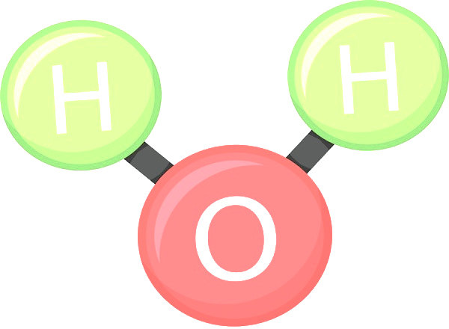
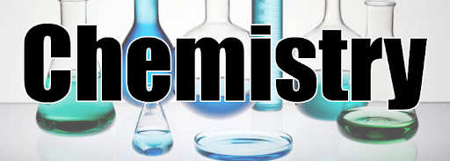
I
Lý thuyết về thuật ngữ: đặc điểm và chức năng
1. Xét ví dụ: Các khái niệm đưa ra trên đề bài và trả lời câu hỏi theo yêu cầu
(1) Theo em, trong hoá học còn có khái niệm nào khác ngoài “nước” biểu hiện thông tin “là hợp chất của các nguyên tử hi-đrô và ôxi, có công thức là H₂O”?
Tương tự, với các khái niệm còn lại, có khái niệm khác biểu hiện cùng thông tin đó không?
(1)
“nước”

Slide 8
I
Lý thuyết về thuật ngữ: đặc điểm và chức năng
1. Xét ví dụ: Các khái niệm đưa ra trên đề bài và trả lời câu hỏi theo yêu cầu
- Trong hoá học chỉ có khái niệm “nước” được biểu thị bằng thông tin “là hợp chất của các nguyên tử hi-đrô và ôxi, có công thức là H₂O”.
- Các khái niệm khác cũng tương tự như vậy.
(1)
“nước”

Slide 9
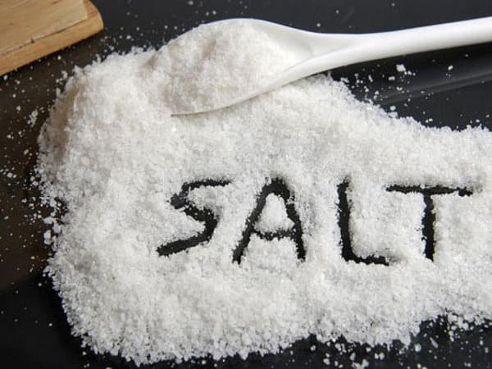
I
Lý thuyết về thuật ngữ: đặc điểm và chức năng
1. Xét ví dụ: Các khái niệm đưa ra trên đề bài và trả lời câu hỏi theo yêu cầu
(2) So sánh sắc thái biểu cảm của từ “muối” được dùng trong hai trường hợp sau:
a. Muối là hợp chất mà phân tử gồm có một hay nhiều nguyên tử kim loại liên kết với một hay nhiều gốc a-xít.
b. Tay nâng chén muối đĩa gừng
Gừng cay muối mặn xin đừng quên nhau.
(2)
“muối”

Slide 10
(2)
b. Tay nâng chén muối đĩa gừng
Gừng cay muối mặn xin đừng quên nhau.
Từ “muối” khẳng định tình cảm gắn bó sâu đậm của 2 nhân vật trữ tình trong ca dao -> có sắc thái biểu cảm.
a. Từ “muối” không
có sắc thái biểu cảm

Slide 11
1. Xét ví dụ: Các khái niệm đưa ra trên đề bài và trả lời câu hỏi theo yêu cầu
Nước
Được gọi là các thuật ngữ
Muối
Ẩn dụ
Khái niệm
Phân số thập phân
Bazơ

Slide 12
2. Kết luận
Khái niệm
Thuật ngữ là từ ngữ biểu thị khái niệm khoa học, công nghệ, thường được dùng trong các văn bản thông tin thuộc lĩnh vực khoa học, công nghệ và văn bản nghị luận.

Slide 13
b. Đặc điểm và chức năng của thuật ngữ:
Thuật ngữ chỉ có hai đặc điểm chính:
Trong mỗi lĩnh vực khoa học, công nghệ, mỗi thuật ngữ chỉ biểu thị một khái niệm và ngược lại, mỗi khái niệm chỉ được biểu thị bằng một thuật ngữ.
Thuật ngữ không có tính biểu cảm.
Chức năng của thuật ngữ: Thuật ngữ được dùng để biểu thị các khái niệm khoa học, công nghệ.

Slide 14
THỰC HÀNH TIẾNG VIỆT

Slide 15
II
Thực hành
1. Bài tập 1
“quy tắc”
“luật lệ”
Các từ
thuật ngữ.
Các từ ngữ trên biểu thị khái niệm trong các văn bản khoa học, công nghệ
Căn cứ xác định
Chỉ biểu thị một khái niệm; không có sắc thái biểu cảm

Slide 16
II
Thực hành
2. Bài tập 2
Là thuật ngữ vì nó mang tính chuẩn xác khoa học, sử dụng trong văn bản thông tin thuộc lĩnh vực văn học
“từ khoá”
“câu chủ đề”
Các từ
Mỗi thuật ngữ chỉ biểu hiện một khái niệm và không có sắc thái biểu cảm.

Slide 17
II
Thực hành
3. Bài tập 3
Phần văn bản | Thuật ngữ được sử dụng
A. Lập ra quy tắc ghi chép, chia rõ các phần | Từ khoá, kí hiệu, trọng tâm, dấu ngoặc kép,…
B. Học cách tìm nội dung chính | Từ khoá, chủ đề, câu chủ đề, sơ đồ,…
Các từ ngữ trên mang tính chuẩn xác, khoa học
Căn cứ xác định
Chỉ biểu thị một khái niệm và không có sắc thái biểu cảm.

Slide 18
II
Thực hành
4. Bài tập 4
Phần văn bản | Thuật ngữ được sử dụng
1. Sử dụng một cây bút chì làm vật dẫn đường | Tốc độ đọc, hình minh hoạ,…
2.Tìm kiếm những ý chính và các từ khoá | Từ khoá, ý chính, ý phụ
3. Mở rộng tầm mắt để đọc được một cụm 5-7 chữ cùng một lúc | Tầm mắt, chữ, hình minh hoạ, tốc độ đọc,…
4.Tập nghe nhạc nhịp độ nhanh trong lúc đọc khi bạn có một không gian riêng | Não, mắt, tốc độ đọc, đọc bằng mắt, đọc thầm…
5. Đọc phần tóm tắt chương trước | Tóm tắt, chương, thông tin,…
6. Liên tục thúc đẩy và thử thách khả năng của bạn. | Vận động viên, cơ bắp, kĩ thuật, hệ thống thần kinh, não bộ,…

Slide 19
5. Bài tập 5
Thuật ngữ
Giải thích
Ngành khoa học
THẺ
THẺ
THẺ
THẺ
THẺ
THẺ

Slide 20
II
Thực hành
5. Bài tập 5
Thuật ngữ | Giải thích | Ngành khoa học
Muối | Là một hợp chất mà phân tử gồm có một hay nhiều nguyên tử kim loại liền kề với một hay nhiều gốc a-xít. | KHTN
Lực | Là tác dụng đẩy, kéo của vật này lên vật khác. | KHTN
Tính từ | Là những từ chỉ đặc điểm, tính chất của sự vật, hoạt động, trạng thái. | Ngữ văn
Sao | Là thiên thể có thể tự phát ra ánh sáng. | KHTN
Trọng lực | Là lực hút của Trái Đất. | KHTN

Slide 21
II
Thực hành
5. Bài tập 5
Thuật ngữ | Giải thích | Ngành khoa học
Góc vuông | Là góc có số đo bằng 90 độ. | Toán học
Đường đồng mức | Là đường nối liền các điểm có cùng độ cao trên lược đồ địa hình. | KHXH
Truyện đồng thoại | Là thể loại văn học viết cho thiếu nhi, nhân vật chính thường là loài vật hoặc đồ vật được nhân hóa. | Ngữ văn
Thời kì đồ đá | Là một thời kì tiền sử kéo dài mà trong giai đoạn này đá đã được sử dụng rộng rãi để tạo ra các công cụ có cạnh sắc, đầu nhọn. | KHXH

Slide 22
II
Thực hành
6. Bài tập 6
Văn bản | Phương tiện giao tiếp phi ngôn ngữ | Tác dụng
Chúng ta có thể đọc nhanh hơn | - Hình minh hoạ 1, 2 (mục 1) -Hình minh hoạ 3 (mục 3) | - Hình minh hoạ giúp hinh dung rõ hơn cách “dùng vật dẫn đường” để điều chỉnh tốc độ đọc. - Hình minh hoạ giúp phân biệt cách “đọc từng chữ” và “chụp” cả cụm 5 – 7 chữ
Cách ghi chép để nắm chắc nội dung bài học | Hình minh hoạ “phân vùng” trang ghi chép (phần A, mục 1) | Hình minh hoạ giúp hình dung rõ cách phân 3 vùng để ghi chép có hệ thống, bổ sung khi cần

Slide 23
VẬN DỤNG

Slide 24
Nhiệm vụ 1: “Thính tai, tinh mắt”

Slide 25
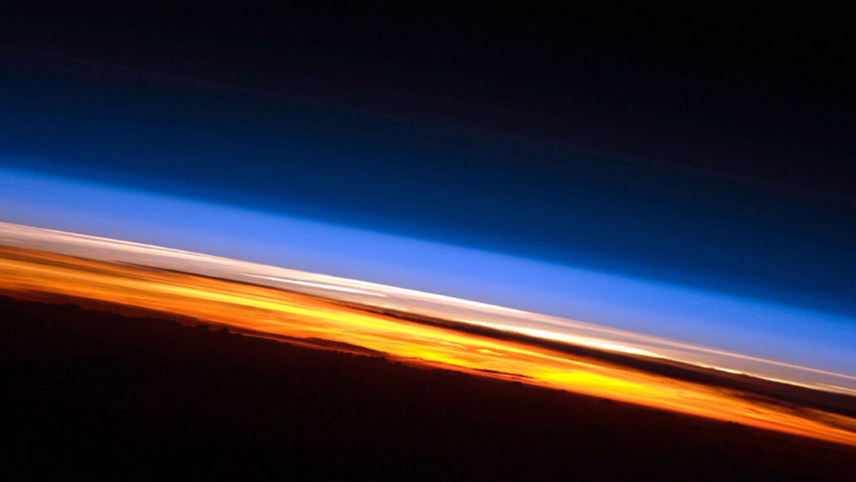
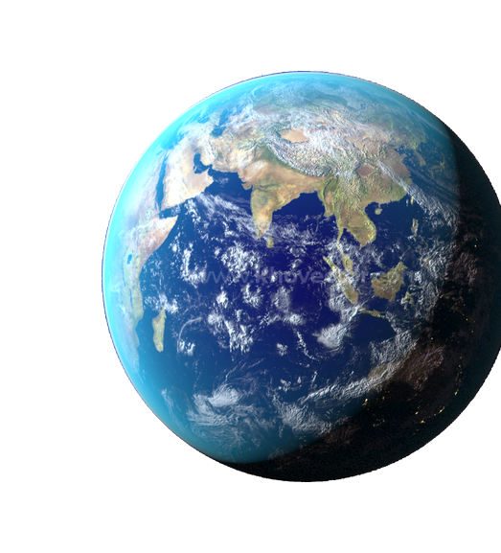
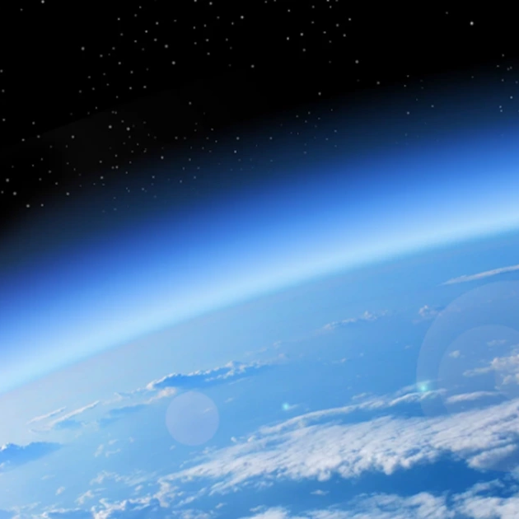
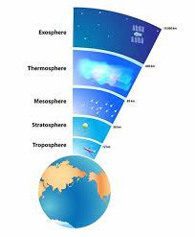
SẢN PHẨM
Trái đất, khí quyển, tầng đối lưu, tầng bình lưu, nhiệt độ, tầng ozon, tia cực tím, tầng trung lưu, tầng nhiệt, tầng điện li,…

Slide 26
*Nhiệm vụ 2
? Viết một đoạn 8 -10 câu phân tích một đặc điểm một nhân vật trong tác phẩm văn học mà em yêu thích. Trong đó, sử dụng ít nhất một thuật ngữ.

Slide 27
Dung lượng đoạn văn từ 8-10 dòng; đảm bảo hình thức đoạn văn.
Nội dung của đoạn văn: Phân tích một đặc điểm của một nhân vật trong tác phầm mà em yêu thích
YÊU CẦU
Đoạn văn có ít nhất 01 thuật ngữ.

